Slide 1

计算机科学导论
习题课
年级：2016级

Slide 2
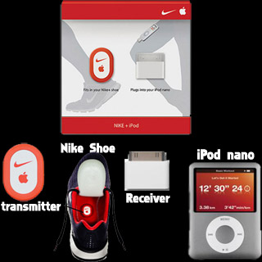

第一章
10. 你所感受到身边的物联网技术有哪些，请举例说明。
Nike+智能运动鞋
通过嵌入鞋内的感知设备采集跑步数据;
通过IPod接收、存储并转发数据;
通过Nike+网站备份、分析数据，设置目标，并能够与朋友分享成绩。
XBox360 Kinect
利用3D体感摄像技术捕捉玩家动作;
通过相应游戏软件达到健身目的。

Slide 3

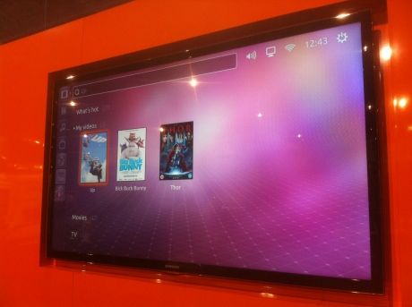
惠而浦的智能家电计划
全球家电巨头惠而浦在年初表示年内将推出可联网(connected)的电器;在未来18个月将陆续推出四种电器，包括冰箱、洗碗机、洗衣机和烘干机。
真正意义上的智能电器可能要到2015年末。
Ubuntu智能电视
年初在2012CES大会上推出;
运行Ubuntu 12.04 LTS版本;
支持Ubuntu One云存储服务;

Slide 4
第二章
8.如果一台接入因特网的计算机被其他人用来进行拒绝服务攻击，该计算机的所有者该负多大责任？
答案：课本54页
10.什么是恶意程序？请列举5种以上的恶意程序。
答案：指那些利用计算机系统的弱点来攻击计算机系统的程序，如：病毒、蠕虫、陷门（计算机操作的陷门设置是指进入程序的秘密入口,它使得知道陷门的人可以不经过通常的安全检查访问过程而获得访问）、特洛伊木马（特洛伊木马没有复制能力，它的特点是伪装成一个实用工具或者一个可爱的游戏甚至一个位图文件等等，这会诱使用户将其安装在PC或者服务器上）、逻辑炸弹（指在特定逻辑条件满足时，实施破坏的计算机程序，该程序触发后造成计算机数据丢失、计算机不能从硬盘或者软盘引导，甚至会使整个系统瘫痪，并出现物理损坏的虚假现象）等。

Slide 5
11.了解比较计算机病毒与蠕虫的区别和联系。
答案：
区别：病毒是一种可以通过修改自身来感染其他程序的程序，这种修改包括对病毒程序的复制，复制后生成的新病毒同样具有感染其他程序的功能。
蠕虫是能进行自我复制，并能自动在网络上传播的程序。电子邮件病毒将自身从一台计算机传播到另一台计算机，但它仍然是病毒，因为它需要人工干预完成传播。蠕虫会自动寻找更多的计算机并对其进行感染，那些被感染的机器又会作为感染源，以进一步感染其他机器。
联系：网络蠕虫和计算机病毒都是恶意程序，都很难防御。网络蠕虫和计算机病毒都有四个阶段：潜伏阶段、传染阶段、触发阶段和发作阶段。

Slide 6
第三章
11.补码的符号位和原码的符号位的根本区别是什么？
答案：源码的符号位不能直接参与运算，必须和其他位分开，这就增加了硬件的开销和复杂性。
补码表示法的一个主要优点是任何带符号数字组合的加法都可以利用相同的算法，也就可以用相同的电路，因此，应用补码表示法的计算机只需知道加法就可以了。
补充：“双符号位补码”又称为“变形补码”。 用两个二进制位来表示数字的符号位，其余数值位与普通补码相同。 用变形补码进行加减运算时，可依据双符号位判断如下四种情况： 11 -----运算结果为负数； 00 -----运算结果表示正数； 10 -----运算结果下溢（负向溢出）； 01 -----运算结果上溢（正向溢出）。
例：字长为8位,X= -96,Y= 33，双符号位计算X-Y判断是否发生溢出
（-96）补 -（33）补=（-96）补 +（-33）补=11 0100000+11 1011111=10 1111111（下溢）

Slide 7
13.已知英文字母“a”的ASCII码是1100001，那么英文单词“beef”的二进制编码是什么？
答案：1100001化为十进制是97，“a”的ASCII码就是97，“b”就是98，“e”就是101，“f”就是102，因此，“beef”的二进制码是01100010 01100101 01100101 01100110
14.设彩色图像每个像素用3个字节表示，一幅图像有1024*1024个像素，计算需要的存储容量。
答案： 1024X1024X3字节=3mb
补充：
1KB=1024B 1MB=1024KB
1GB=1024MB 1TB=1024GB
1PB=1024TB 1EB=1024PB
1ZB=1024EB 1YB=1024ZB

Slide 8
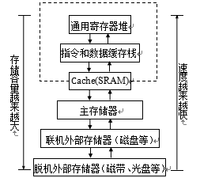
第四章
5.什么是存储器层次结构?主要分为几层？
答案：存储器层次结构是指现代计算机中同时采用多种存储器，充分发挥每种存储器的各自优势，在计算机的软硬件控制下把它们按照一定的层次结构结合成一个有机整体，这样才能解决计算机中存储器容量、价格、成本之间的矛盾。存储器层次结构通常包括cache,主存,辅存三层。
cache
主存
辅存

Slide 9
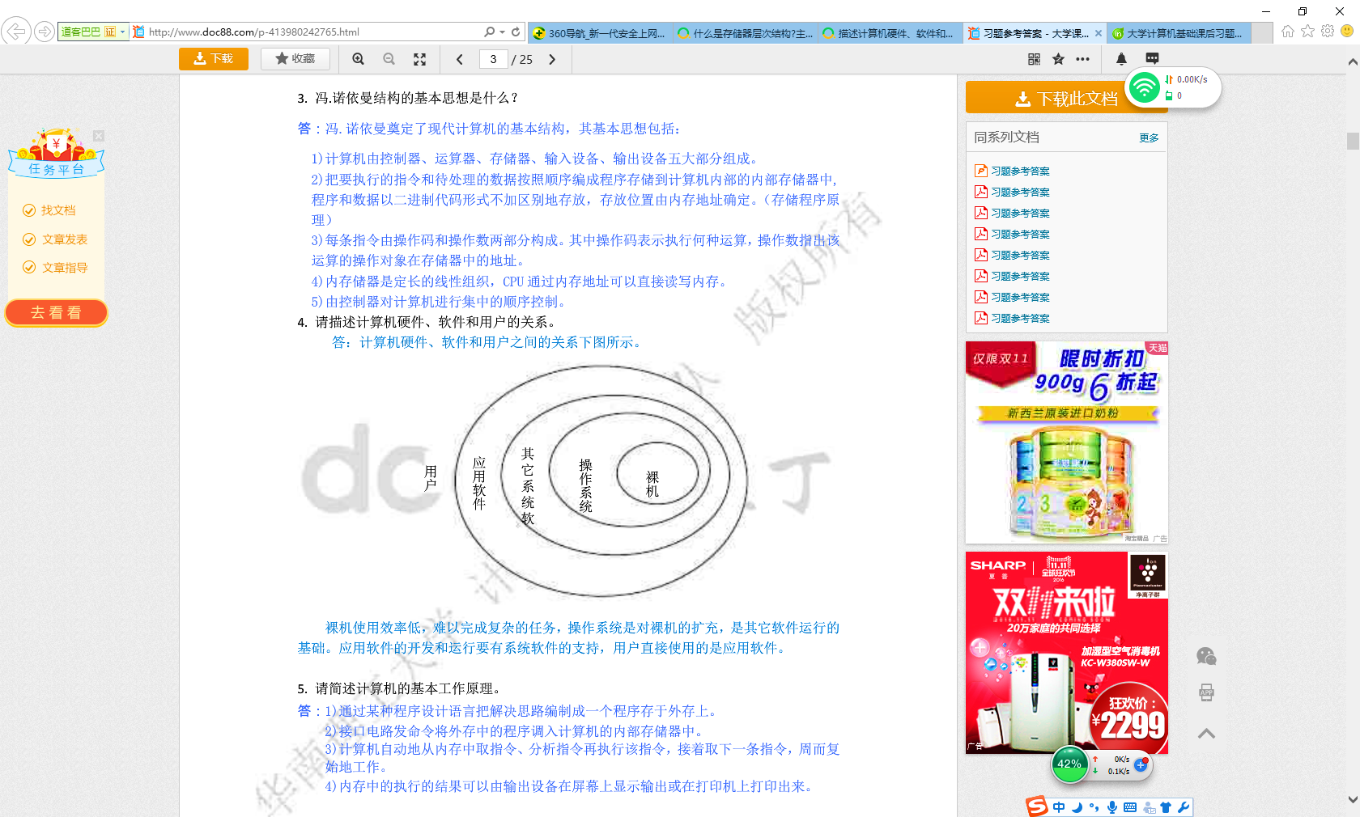
9.描述计算机硬件、软件和用户的关系。
答案：关系如图：
裸机使用效率低，难以完成复杂的任务，操作系统是对裸机的扩充，是其他软件运行的基础。应用软件的开发和运行要有系统软件的支持，用户直接使用的是应用软件。

Slide 10
18.软件开发可能分为那几个阶段，每个阶段主要做什么事情？
答案：软件开发一般分为五个阶段:
1.问题的定义及规划
此阶段是软件开发与需求方共同讨论，主要确定软件的开发目标及其可行性。
2.需求分析
在确定软件开发可行性的情况下，对软件需要实现的各个功能进行详细需求分析。需求分析阶段是一个很重要的阶段，这一阶段做的好，将为整个软件项目的开发打下良好的基础。“唯一不变的是变化本身”，同样软件需求也是在软件爱你开发过程中不断变化和深入的，因此，我们必须定制需求变更计划来应付这种变化，以保护整个项目的正常进行。
3.软件设计
此阶段中偶要根据需求分析的结果，对整个软件系统进行设计，如系统框架设计、数据库设计等。软件设计一般分为总体设计和详细设计。好的软件设计将为软件程序编写打下良好的基础。

Slide 11
4.程序编码
此阶段是将软件设计的结果转化为计算机可运行的程序代码。在程序编码中必定要制定统一、符合标准的编写规范。以保证程序的可读性、易维护性。提高程序的运行效率。
5.软件测试
在软件设计完成之后要进行严密的测试，一发现软件在整个软件设计过程中存在的问题并加以纠正。整个测试阶段分为单元测试、组装测试、系统测试三个阶段进行。测试方法主要有白盒测试和黑盒测试。

Slide 12








第六章
3.求解算法S=1+1/2+1/3+⋯+1/n的程序流程图和伪代码描述。
答案：伪代码： 程序流程图：
Begin
0 S
1 i
While （i≤n）
{
S+1/i S
i+1 i
}
Print S
End
开始
$$⟹$$
$$⟹$$
0 S
$$⟹$$
1 i
$$⟹$$
$$⟹$$
$$⟹$$
N
i ≤ n？
Y
S+1/i S
$$⟹$$
输出S
i+1 i
结束
$$⟹$$

Slide 13
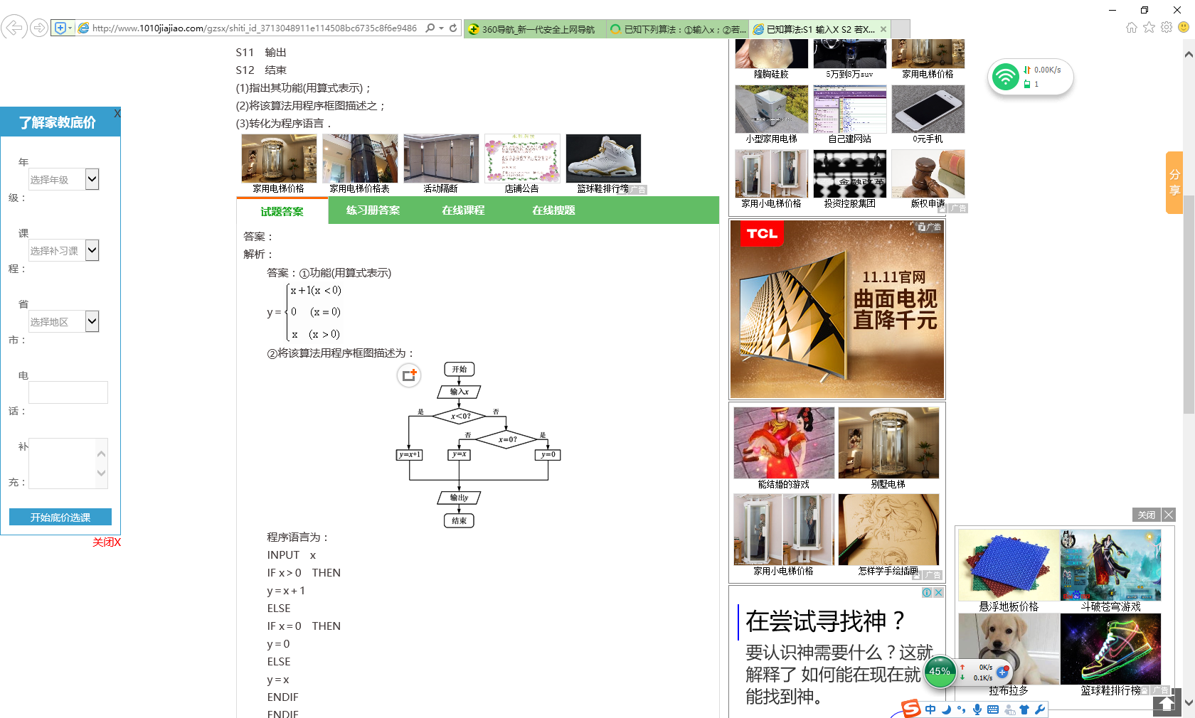
7.已知下列算法：①输入x；②若x>0执行③，否则执行⑥；③y←2x＋1；④输出y；⑤结束；⑥若x＝0执行⑦；否则执行⑩；⑦y←1/2；⑧输出y；⑨结束；⑩y←-x；⑪输出y；⑫结束。画出该算法的程序框图。
答案：

Slide 14
补充.图灵机运算规则：
q1 0 1 L q2 q3 0 1 L q2 其中，b表示空格，
q1 1 0 L q3 q3 1 0 L q3 N表示读写头不动，
q1 b b N q4 q3 b b N q4 q1为初始状态，
q2 0 0 L q2 q4为终止状态，
q2 1 1 L q2 这组规则可以完成什么运算？
q2 b b N q4 若输入为10100010，读写头位置在最右边的位置，最右边的空格状态为q1，输出结果是什么？
答案：10100011
执行的是加法运算，S(x)=x+1

Slide 15
第七章
7.你在生活中遇到过什么并发控制问题，有哪些解决方法？
答案：
考虑飞机订票系统中的一个活动序列: 甲售票点（甲事务）读出某航班的机票余额A,设A=16. 乙售票点（乙事务）读出同一航班的机票余额A,也为16. 甲售票点卖出一张机票,修改余额A←A-1.所以A为15,把A写回数据库. 乙售票点也卖出一张机票,修改余额A←A-1.所以A为15,把A写回数据库.
结果明明卖出两张机票，数据库中机票余额只减少1。
产生这种情况的原因是因为两个事务T1和T2读入同一数据并同时修改，其中一个事务T2提交的结果破坏了另一个事务T1提交的结果，导致其数据的修改被丢失，破坏了事务的隔离性。并发控制要解决的就是这类问题。
封锁（三个环节：1 申请加锁；2 获得锁；3 释放锁）、时间戳、乐观并发控制和悲观并发控制是并发控制主要采用的技术手段。
Notes:
并发操作不加以限制，会产生数据不一致问题，这种问题共有三类。1.丢失更新；2.读“脏数据”（当T1和T2并发执行时，在T1对数据库更新的结果没有提交之前，T2使用了T1的结果，而在T2操作之后T1又回滚，这时引起的错误是T2读取了T1的“脏数据”）；3.不可重复读（当T1读取数据A后，T2执行了对A的更新，当T1再次读取数据A（希望与第一次是相通的值）时，得到的数据与前一次不同，这时引起的错误称“不可重复读”）

Slide 16
第八章
9.智能家居是物联网的典型应用，设想一下未来的智能家居的应用场景。
答案：智能家居

Slide 17
第九章
9.简述知识、能力、与素质三者之间的关系。
答案：三者互为条件、互相依存、辩证统一
素质
能力和素质反过来为个体的学习知识提供条件
能力
知识
知识是能力、素质形成的基础

Slide 18
三者互为条件、互相依存、辩证统一
素质对获取知识、提高能力发挥着主导作用。
知识
能力
知识、能力对增强素质发挥着促进作用。
素质
知识教育
能力教育
素质教育

Slide 19
第十章
4.三个学科过程及12个基本概念有何联系。
答案：理论、抽象和设计三个过程贯穿计算机学科的各个分支领域。
核心概念在学科及分支学科中普遍出现；在抽象、理论和设计的各个层面上都有很多示例；在理论上具有可延展和变形的作用，在技术上具有高度的独立性。

Slide 20
谢 谢

